Slide 1
5.4 决策树分类算法
机器学习算法入门与编程实现——基于Python
唐四薪 编著
某某某 主讲

Slide 2
决策树概述
决策树（Decision Tree）是一种描述对实例进行分类的树形结构，常用于分类或回归
年龄？
根结点和内部结点表示特征
青
老
中
有向边对应特征的取值
学生？
买
信誉？
否
是
优
良
叶子结点表示类别值
不买
买
不买
买

Slide 3
IF 颜色＝“红” ^ 形状＝圆 THEN 蔬菜＝“番茄”
IF 颜色＝“红” ^ 形状＝长 THEN 蔬菜＝“辣椒”
IF 颜色＝“绿” THEN 蔬菜＝“黄瓜”
IF 颜色＝“紫” THEN 蔬菜＝“茄子”
最有判别力的特征
决策树举例
颜色
红
绿
紫
形状
黄瓜
茄子
圆
长
番茄
辣椒

Slide 4
如何确定决策树的根结点
决策树的根结点是所有样本中信息增益最大（最有判别力）的特征属性。
树的中间结点是该结点为根的子树所包含的样本子集中信息增益最大的属性。决策树的叶结点是样本的类别值。

Slide 5

信息增益
信息增益表示得知特征属性X的信息而使得类Y的信息不确定性减少的程度。
信息增益依赖于特征，信息增益大的特征具有更强的分类能力。
特征A对训练数据集D的信息增益
信息增益
熵
条件熵
平均互信息量

Slide 6
举例
假如双十一我要买一件衣服，但是一直犹豫着要不要买，我决定买这件事的不确定性（熵）为2.6。
看了评价后，不确定性是1.2，此时的信息增益是Gain1=2.6−1.2=1.4。
试穿了衣服后，不确定性是0.9，此时的信息增益 Gain2=2.6−0.9=1.7
所以如果有看买家评价和线下试穿两个属性，首先应该选择线下试穿来构建内部节点

Slide 7
信息论基础
信息量
熵（平均信息量）
条件熵
互信息量I(x;y)

Slide 8
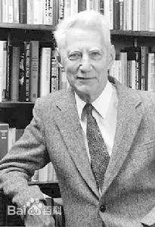
美国数学家香农 (C. E. Shannon) 于1948年发表了题为《通信的数学理论》的长篇论文，创立了信息论。

Slide 9
信息的不确定性
人们进行通信的目的，不外有两种情形：
一种情况是自己有某种形式的信息要告诉对方，也就是说，对方在关于这个信息的知识上存在着不确定性；
另一种情况是，自己有某种疑问要向对方询问，而且估计对方能够解答自己的疑问。

Slide 10
信息论中度量信息的观点
信息是一种用来消除通信对方知识上的“不确定性”的东西。
接收者收到某一消息后所获得的信息，可以用接收者在通信前后“不确定性”的消除量来度量。
简而言之，接收者得到的信息量，在数量上等于通信前后“不确定性”的减少量。

Slide 11
1. 信道模型
一个传递信息的系统是由发送端（信源）和接收端（信宿）以及连接两者的通道（信道）三者组成。
信源
U
信宿
V
信道
P(V|U)
u₁,u₂….u_{r}
v₁,v₂….v_{r}

Slide 12
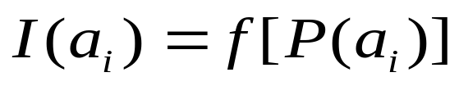
1、自信息（信息量）
一个字符它所携带的信息量是和该字符出现的概率有关，概率可以表征自信息量的大小
根据客观事实和人们的习惯概念，应满足以下条件:

Slide 13
1. 自信息（量）
公理性条件：
(1) 如果p(x₁) < p(x₂)，则I(x₁) > I(x₂)， I(x_{i} )是 p(x_{i}) 的单调递减函数；
(2) 如果p(x_{i})=0，则I(x_{i} ) → ∞ ; 如果p(x_{i})=1，则I(x_{i} ) =0 ;
(3)由两个相对独立的事件所提供的信息量，应等于它们分别提供的信息量之和： I(x_{i} y_{j})=I(x_{i} )+I(y_{j})

Slide 14
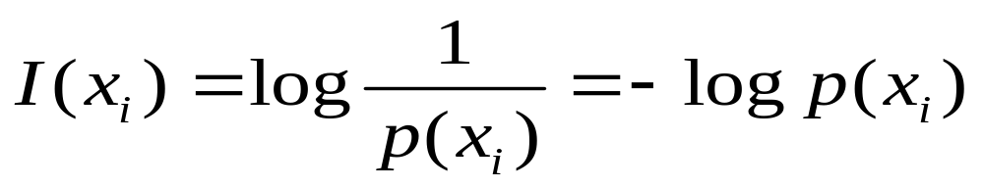
信息量
自信息量：
定义：一个随机事件的自信息量定义为其出现概率倒数的对数。即:

Slide 15
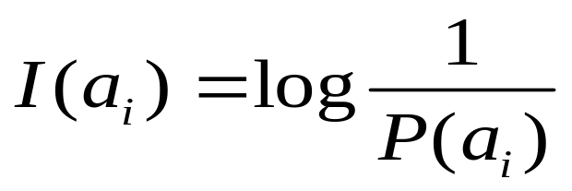

自信息量的含义
有两个含义：
1、当事件发生前，表示该事件发生的不确定性；
2、当事件发生后，表示该事件所提供的信息量．
自信息量的单位取决于对数所取的底，若以2为底，单位为比特，以e为底，单位为奈特

Slide 16


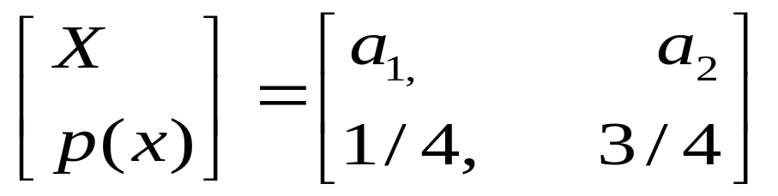
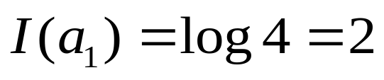
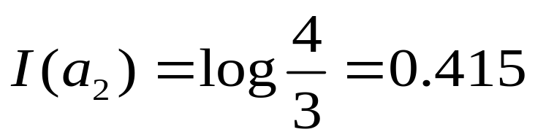
自信息量举例
例：设天气预报有两种消息，晴天和雨天，出现的概率分别为1/4和3/4，分别用 来表示晴天，以 来表示雨天，则信源模型如下：

Slide 17
例2－2－1
信息量
英文字母中“e” 出现的概率为0.105，“c”出现的概率为0.023，“o”出现的概率为0.001。分别计算它们的自信息量。
解：“e”的自信息量 I（e）= - log₂ 0.105=3.25 bit
“c”的自信息量 I（c）= -log₂ 0.023=5.44 bit
“o”的自信息量 I（o）= -log₂ 0.001＝9.97 bit

Slide 18
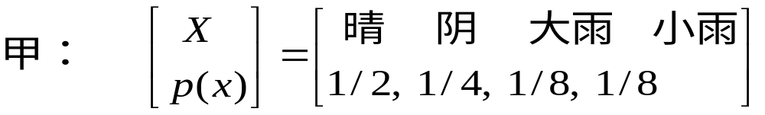
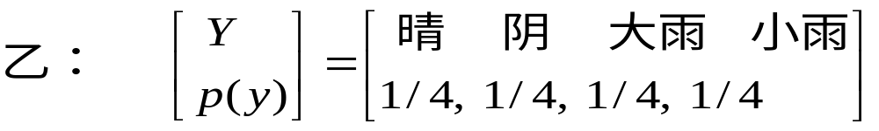
平均信息量
例气象预报：
“甲地天气”比“乙地天气”的不确定性来的小。
平均信息量小

Slide 19
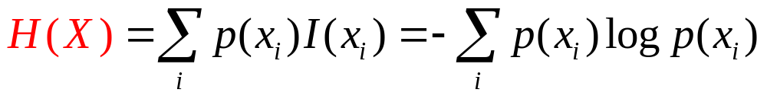
离散信源的熵（平均信息量）
三种物理含义：
信源输出前，信源的平均不确定度
信源输出后，每个离散消息所提供的平均信息量
反映了变量X的随机性

Slide 20
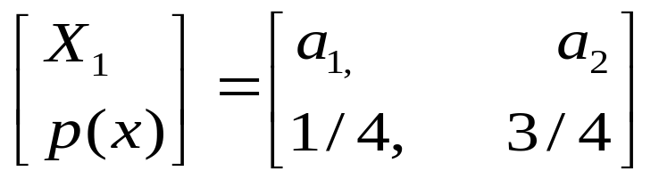
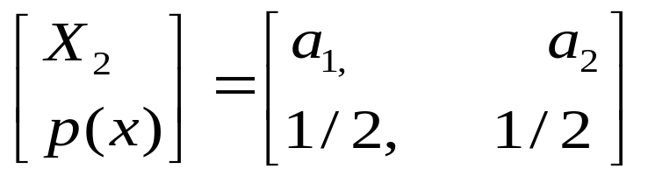
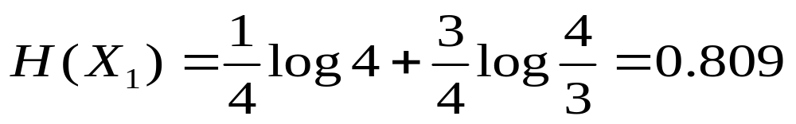
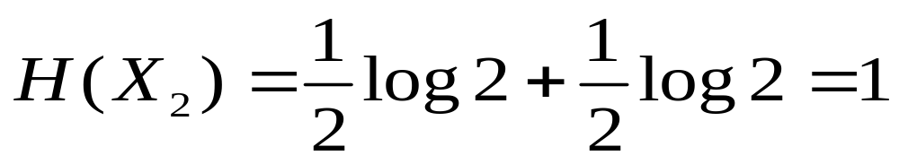
例：天气预报，有两个信源
则：
说明第二个信源的平均不确定性更大一些

Slide 21
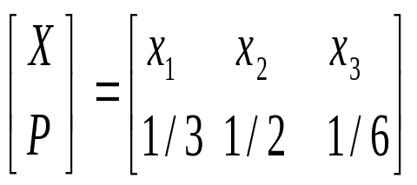
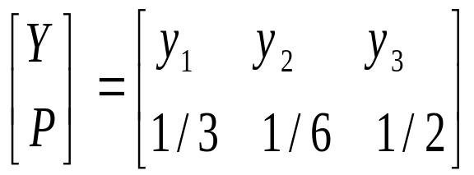
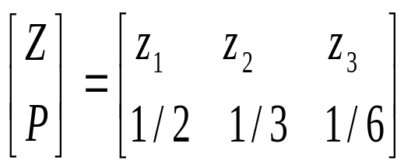
2.2.5 熵的性质
1.非负性
H(X)＝H(p₁，p₂，…，p_{n})≥0
  式中等号只有在p_{i} =1时成立。
2.对称性
H(p₁，p₂，…，p_{n}) = H(p₂，p₁，…，p_{n})
  例如下列信源的熵都是相等的：

Slide 22
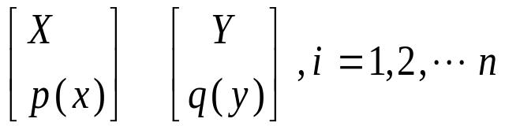
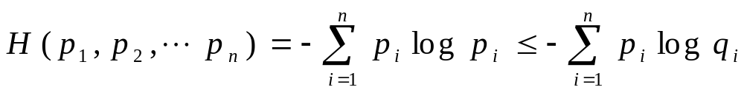
熵的性质
3.确定性
H(X)＝H(p₁，p₂，…，p_{n})≥0
  只要信源符号中有一个符号出现概率为1,信源熵就等于零。
4.极值性(香农辅助定理)
  对任意两个消息数相同的信源

Slide 23
熵与自信息量的区别
熵：
  从平均意义上来表征信源的总体信息测度的一个量。
自信息量：
  指某一信源发出某一消息所含有的信息量。
  所发出的消息不同,它们所含有的信息量也就不同。
  自信息量I (x_{i})是一个随机变量,不能用它来作为整个信源的信息量的测度。

Slide 24
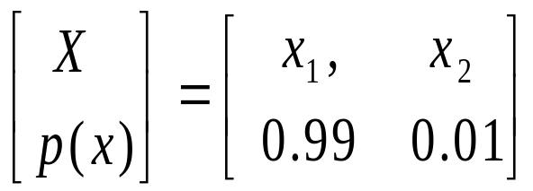
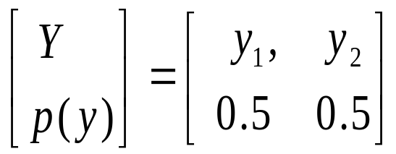
信源熵的含义
例如有两个信源，其概率空间分别为:
H(Y) ＞H(X)
  信源Y比信源X的平均不确定性要大。

Slide 25
信源熵
信源熵具有以下三种物理含意：
  信息熵H(X)表示信源输出后,每个离散消息所提供的平均信息量。
  信息熵H(X)表示信源输出前,信源的平均不确定性。
  信息熵H(X)反映了变量X的随机性

Slide 26
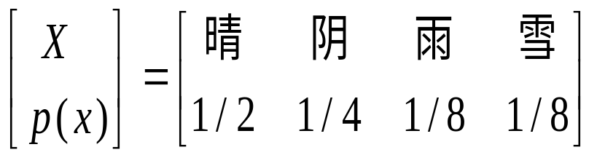
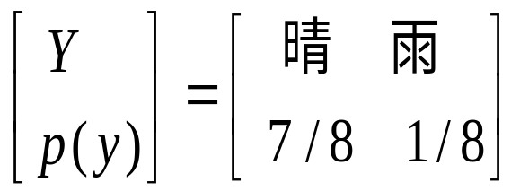
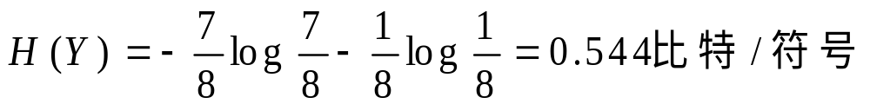
例：甲地天气预报
乙地天气预报
求：两地天气预报各自提供的平均信息量
甲地天气预报提供的平均信息量大于乙地

Slide 27
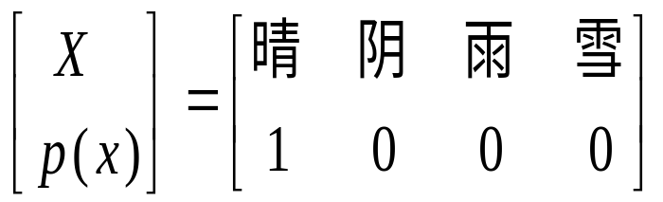
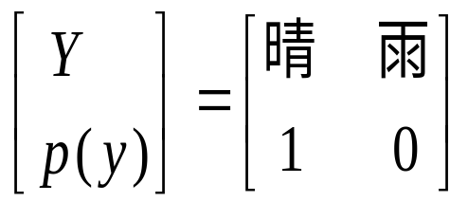
甲、乙地天气预报为两极端情况：
limεlogε=0
信源是一确定信源，如果不存在不确定性，则信息熵等于零。

Slide 28
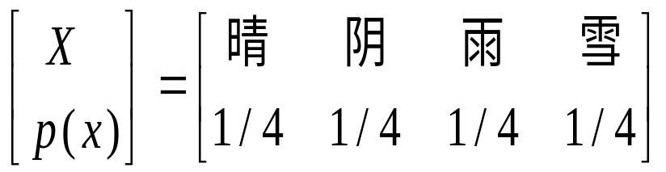
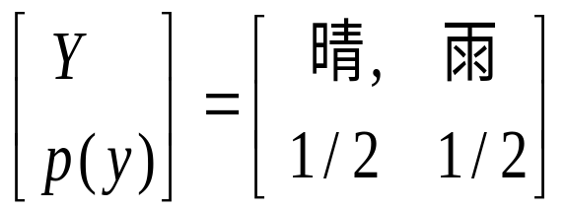
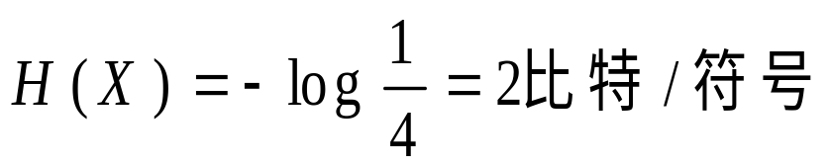
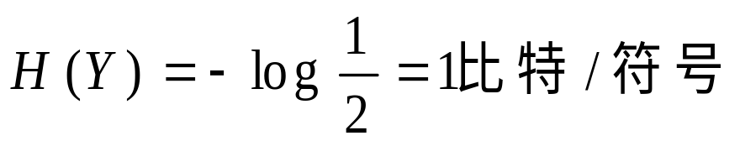
甲、乙地天气预报为两极端情况：
这种情况下,信源的不确定性最大,信息熵最大。
甲地比乙地提供更多的信息量。因为甲地可能出现的消息数多于乙地可能出现的消息数。

Slide 29
信源信息熵H(X)是概率p的函数,通常用H(p)表示p取值于[0，1]区间。 H(p)函数曲线如图所示。
如果二元信源的输出符号是确定的,即p=1或q=1,则该信源不提供任何信息。当二元信源符号0和1以等概率发生时,信源熵达到极大值,等于1比特信息量。
H(p)
1
0.8
0.6
0.4
0.2
p
0 0.2 0.4 0.6 0.8 1

Slide 30
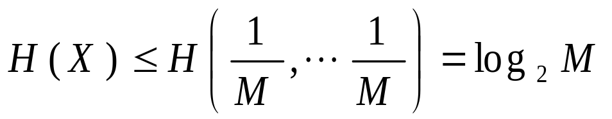
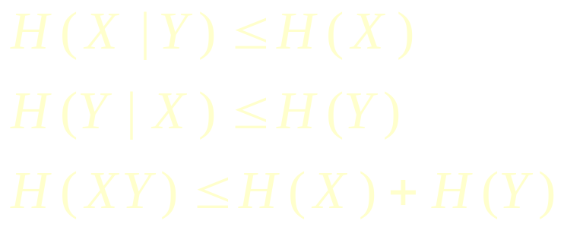
熵的性质
5.最大熵定理
离散无记忆信源输出M个不同的信息符号,当且仅当各个符号出现概率相等时即( p_{i}＝1/M)熵最大。
6.条件熵小于等于无条件熵

Slide 31
最大熵原理
减小或消除符合间的关联，并使各符合的出现概率趋于等概，将使离散信源达到最大熵，从而以最少的符号传送最大的信息量。
最大熵原理指出，当我们需要对一个随机事件的概率分布进行预测时，我们的预测应当满足全部已知的条件，而对未知的情况不要做任何主观假设。（不做主观假设这点很重要。）在这种情况下，概率分布最均匀，预测的风险最小。因为这时概率分布的信息熵最大，所以人们称这种模型叫“最大熵模型”。

Slide 32
信息熵和热力学熵的比较
信源发出的信号概率分布越均匀，熵越大
物质中的热量分布越均匀，熵越大
热力学中的熵增加原理
热量的自发传递使热量分布趋向均匀，从而熵增加
信息论中的熵减少原理
随着通信的进行，不确定性越来越小，信息熵逐步减小，所以信息熵也称为负熵

Slide 33
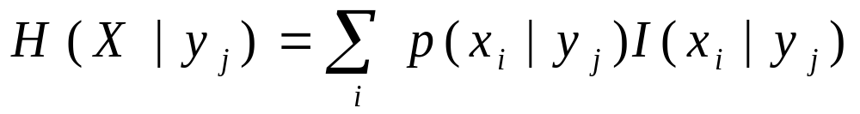
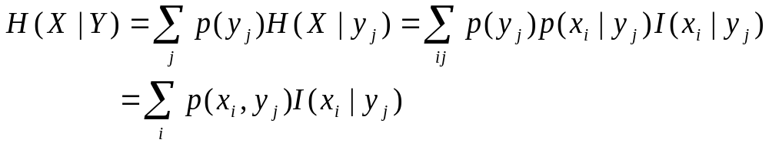
条件熵
条件熵
  在给定y_{j}条件下，x_{i}的条件自信息量为I(x_{i}| y_{j}), X 集合的条件熵H(X|y_{j})为
  在给定Y(即各个y_{j} )条件下,X集合的条件熵H(X|Y)

Slide 34
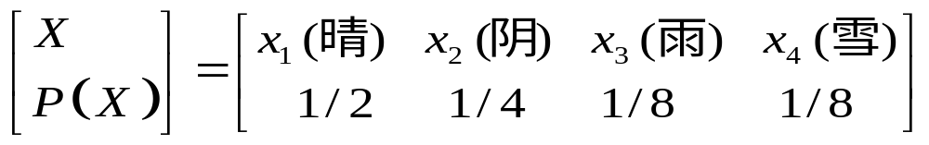
第二章：信息的度量
自信息和互信息
平均自信息
平均互信息
条件熵举例
例5：某地二月份天气构成的信源为
某一天有人告诉你：“今天不是晴天”，把这句话作为收到的消息y₁,求当收到y₁后, y₁与各种天气的条件熵。

Slide 35



2 互信息量
信源发出某一符号 后，它提供多少信息量？
信 源 X
有扰离散 信 道
信 宿 Y
干扰源
在通信的一般情况下，收信者所获取的信息量，在数量上等于通信前后不确定性的消除(减少)的量。
用I(x_{i} ; y_{j})表示收到y_{j}后，从y_{j}中获取关于x_{i}的信息量

Slide 36
互信息
在通信的一般情况下，收信者所获取的信息量，在数量上等于通信前后不确定性的消除(减少)的量。
用I(x_{i} ; y_{j})表示收到y_{j}后，从y_{j}中获取关于xi的信息量,
I(x_{i} ; y_{j})＝收到yj前，收信者对xi 存在的不确定性(先验不定度)
— 收到yj后，收信者对xi仍然存在的不确定性(后验不定度)
＝ 收信者收到y_{j}前、后，对xi存在的不确定性的消除。

Slide 37
第二章：信息的度量
自信息和互信息
平均自信息
平均互信息
2. 互信息（量） （续1）
I(x_{i})
I(x_{i})
x_{i}
无噪
x_{i}
X
Y
信源
信道
信宿
y_{j}
p(x_{i})
p(x_{i}|y_{j} )
噪声
I(x_{i};y_{j}) =I (x_{i}) – I(x_{i}|y_{j} )
先验概率：信源发出消息 的概率 。
后验概率：信宿收到消息 后推测信源发出 的概率，即条件概率 。

Slide 38
第二章：信息的度量
自信息和互信息
平均自信息
平均互信息
2. 互信息（量） （续2）
互信息定义为：
互信息有两方面的含义：
    表示事件 出现前后关于事件 的不确定性减少的量；
    事件 出现以后信宿获得的关于事件 的信息量。

Slide 39
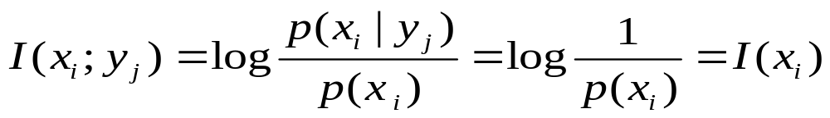
第二章：信息的度量
自信息和互信息
平均自信息
平均互信息
2. 互信息（量） （续3）
讨论：
I(x_{i};y_{j})=logp(x_{i}|y_{j})–logp(x_{i})=I (x_{i}) – I(x_{i}|y_{j})
(1) 统计独立 p(x_{i}|y_{j})=p(x_{i})， I(x_{i}|y_{j}) =I (x_{i})
I(x_{i} ; y_{j})= 0
(2) 若 p(x_{i}) < p(x_{i}|y_{j}) 则
I(x_{i} ; y_{j})>0
若 p(x_{i}) >p(x_{i}|y_{j}) 则
I(x_{i} ; y_{j})<0
(3) p(x_{i}|y_{j})=1

Slide 40
第二章：信息的度量
自信息和互信息
平均自信息
平均互信息
3. 互信息（量）
例5：某地二月份天气构成的信源为
某一天有人告诉你：“今天不是晴天”，把这句话作为收到的消息y₁,求当收到y₁后, y₁与各种天气的互信息量。

Slide 41
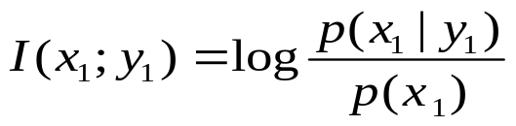
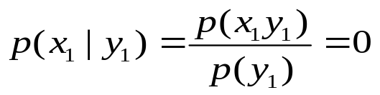

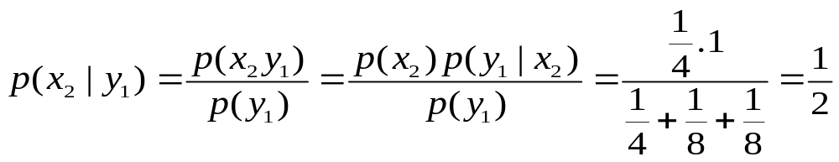
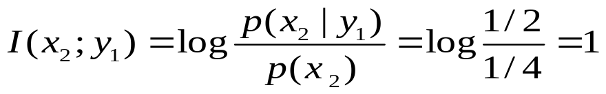
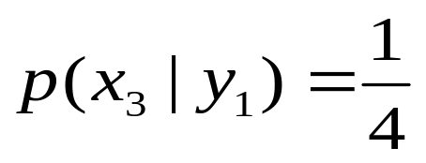
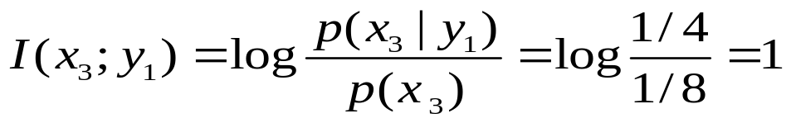


第二章：信息的度量
自信息和互信息
平均自信息
平均互信息
2. 互信息（量） （续5）

Slide 42
第二章：信息的度量
自信息和互信息
平均自信息
平均互信息
2. 互信息（量）
x_{i}
y_{j}
观察者站在输出端
I(x_{i};y_{j})=logp(x_{i}|y_{j})–logp(x_{i})=I (x_{i}) – I(x_{i}|y_{j})
：对 y_{j} 一无所知的情况下 x_{i} 存在的不确定度；
：收到 y_{j} 后 x_{i} 仍然存在的不确定度；
I(x_{i};y_{j})：收到 y_{j} 前和收到 y_{j} 后不确定度被消除的部分。

Slide 43

第二章：信息的度量
自信息和互信息
平均自信息
平均互信息
2. 互信息（量） （续7）
观察者站在输入端
I(y_{j}; x_{i})=logp(y_{j} | x_{i})–logp(y_{j})=I (y_{j}) – I(y_{j} | x_{i})
观察者得知输入端发出 x_{i} 前、后对输出端出现 y_{j} 的不确定度的差。
x_{i}
y_{j}
I(y_{j}; x_{i})= I(x_{i};y_{j}) ?

Slide 44
第二章：信息的度量
自信息和互信息
平均自信息
平均互信息
2. 互信息（量） （续8）
观察者站在通信系统总体立场上
  互信息等于通信前后不确定度的差值
  通信前：X和Y之间没有任何关系，即X、Y统计独立， p(x_{i} y_{j})=p(x_{i})p(y_{j})，
  先验不确定度为
  通信后：p(x_{i} y_{j})=p(x_{i})p(y_{j} |x_{i} )= p(y_{j})p(x_{i} |y_{j})，后验不确定度

Slide 45
第二章：信息的度量
自信息和互信息
平均自信息
平均互信息
2. 互信息（量） （续9）
互信息量的性质
1) 互信息的对称性
2) 互信息可为正值、负值，或为0
3) 任何两个事件之间的互信息不可能大于其中任一事件的自信息

Slide 46
第二章：信息的度量
自信息和互信息
平均自信息
平均互信息
2. 互信息（量） （续10）
1) 互信息的对称性
用公式表示为：
互信息的对称性表明：
  从y_{j}得到的关于x_{i}的信息量 与从x_{i} 得到的关于 y_{j}的信息量 是一样的，只是观察的角度不同而已。

Slide 47
第二章：信息的度量
自信息和互信息
平均自信息
平均互信息
2. 互信息（量） （续11）
2) 互信息可正可负，可为零
当后验概率大于先验概率时，互信息为正。
说明事件y_{j}的出现有助于消除事件x_{i}的不确定度。
当后验概率小于先验概率时，互信息为负。
说明收信者未收到 y_{j} 以前，对消息x_{i}是否出现的猜测难度较小，但接收到消息 y_{j} 后对 x_{i} 是否出现的猜测的难度增加了，也就是收信者接收到消息 y_{j} 后对 x_{i}出现的不确定性反而增加，所以获得的信息量为负值。
当后验概率与先验概率相等时，互信息为零。
这就是两个随机事件相互独立的情况。表明x_{i}和y_{j}之间不存在统计约束关系，从y_{j}得不到关于x_{i}的任何信息，反之亦然。

Slide 48
第二章：信息的度量
自信息和互信息
平均自信息
平均互信息
2. 互信息（量） （续12）
3) 任何两个事件之间的互信息不可能大于其中任一事件的自信息

Slide 49
第二章：信息的度量
自信息和互信息
平均自信息
平均互信息
2. 互信息（量） （续13）
例6：居住某地区的女孩中有25%是大学生，在女大学生中有75%是身高1.6m以上的，而女孩中身高1.6m以上的占总数一半。假如我们得知“身高1.6m以上的某女孩是大学生”的消息，问获得多少信息量？

Slide 50




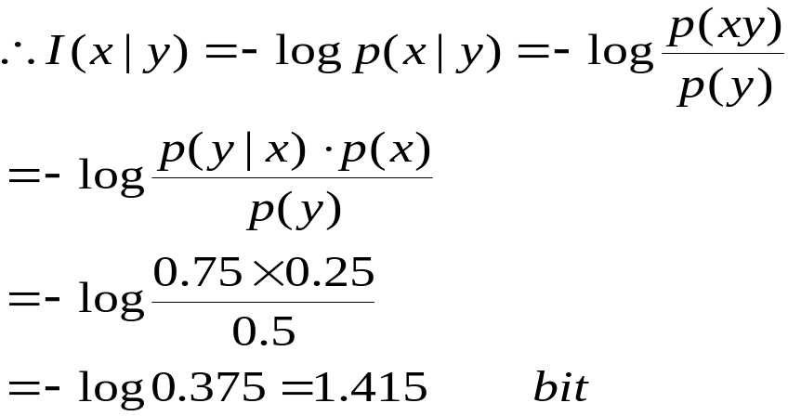
第二章：信息的度量
自信息和互信息
平均自信息
平均互信息
2. 互信息（量） （续14）
解：x =某女孩是大学生；y =某女孩身高1米6以上。则有
“身高1米6以上的某女孩是女大学生”为事件

Slide 51
平均互信息量
如果将信道的发送和接收端分别看成是两个“信源”，则两者之间的统计依赖关系，即信道输入和输出之间的统计依赖关系描述了信道的特性。
互信息量I(x_{i};y_{j})是定量研究信息流通问题的重要基础。它是一个随机变量，不能从整体上作为信道中信息流通的测度。
(1) 平均互信息量的定义
(2) 平均互信息量的物理含义
(3) 平均互信息量的性质

Slide 52
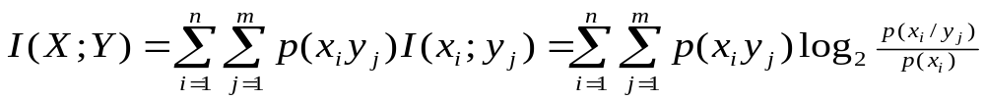
(1) 平均互信息量的定义
平均互信息量定义：互信息量I(x_{i};y_{j})在联合概率空间P(XY)中的统计平均值。
称I(X;Y)是Y对X的平均互信息量（简称平均互信息/平均交互信息量/交互熵）。
X对Y的平均互信息定义为

Slide 53
平均互信息的第三种定义
平均互信息I(X;Y)克服了互信息量I(x_{i};y_{j})的随机性，成为一个确定的量。

Slide 54
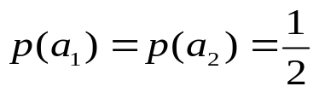




第二章：信息的度量
自信息和互信息
平均自信息
平均互信息
2. 互信息（量） （续15）
例7：已知信源发出 和 两种消息，且 。此消息在二进制对称信道上传输，信道传输特性为
。
求互信息量 和 。

Slide 55
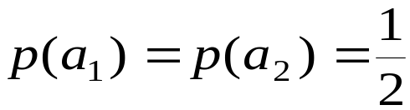

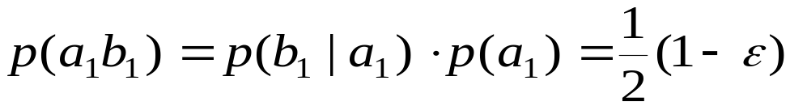
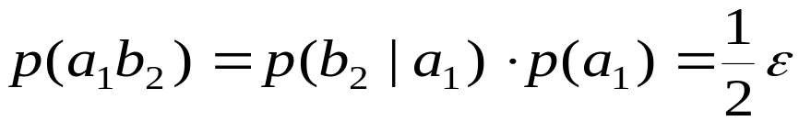
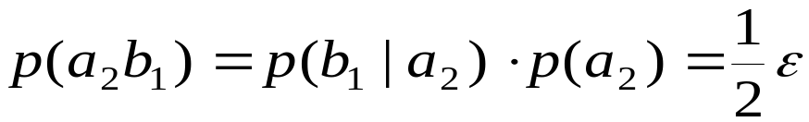
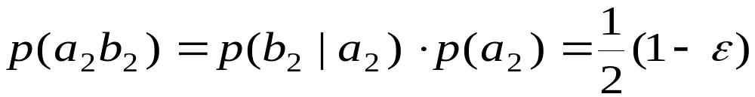



第二章：信息的度量
自信息和互信息
平均自信息
平均互信息
2. 互信息（量） （续16）
解：由已知
可得

Slide 56


第二章：信息的度量
自信息和互信息
平均自信息
平均互信息
2. 互信息（量） （续17）

Slide 57

定义： 互信息

Slide 58


例假设一条电线上串联了8个灯泡x₁, x₂，…x₈如图，这8个灯泡损坏的概率相等p(x_{i}) = 1/8，现假设只有一个灯泡已损坏，致使串联灯泡都不能点亮。
未测量前,8个灯泡都有可能损坏,它们损坏的先验概率: p(x_{i})=1/8
这时存在的不确定性：

Slide 59

第1次测量后,可知4个灯泡是好的,另4个灯泡中有一个是坏的,这时后验概率p(x_{i}|y) =1/4
尚存在的不确定性
所获得的信息量就是测量前后不确定性减少的量,
第1次测量获得的信息量：

Slide 60


第2次测量后变成猜测哪2个灯泡中一个是损坏的,这时后验概率为： p(x_{i}|yz) = 1/2
尚存在的不确定性：
第2次测量获得的信息量：
第3次测量完全消除了不确定性，能获知哪个灯泡是坏了的。尚存在的不确定性等于零。
第3次测量获得的信息量：

Slide 61



信源消息 |  | x₁ | x₂ | x₃ | x₄ | x₅ | x₆ | x₇ | x₈
先验概率 |  | 1/8 | 1/8 | 1/8 | 1/8 | 1/8 | 1/8 | 1/8 | 1/8
后验概率 | 第1次测量y | 1/4 | 1/4 | 1/4 | 1/4
 | 第2次测量z | 1/2 | 1/2
 | 第3次测量w |  | 1

Slide 62

互信息的性质
对称性: ( )
当X和Y相互独立时，互信息为0
互信息量可为正值或负值。

Slide 63






信息熵H(X)是表示信源输出后，每个消息(或符号)所提供的平均信息量。
某一信源，不管它是否输出符号，只要这些符号具有某些概率特性，必有信源的熵值。
信息量则只有当信源输出符号而被接收者收到后，才有意义，这就是给予接收者的信息度量，这值本身也可以是随机量，也可以与接收者的情况有关。
当某一符号 的概率 为零时， 在熵公式中无意义，为此规定这时的 也为零。
当信源X中只含一个符号 时，必定有 ，此时信源熵H（X）为零。

